Slide 1

ПРЕДМЕТ ТЕОРІЇ І МЕТОДИКИ ФІЗИЧНОГО ВИХОВАННЯ
.

Slide 2
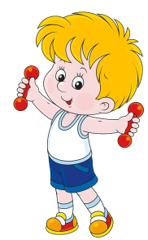
Кожна галузь знань як конкретна наукова та навчальна дисципліна має право на самостійне існування лише в тому випадку, коли має свій, властивий тільки їй предмет вивчення.
Предметом вивчення теорії фізичного виховання є визначення нагальних закономірностей фізичного виховання людини як соціального явища. Під загальними закономірностями розуміють ті, які однаковою мірою властиві будь-яким контингентам населення: дітям, підліткам, юнакам та дорослим; тим, хто тільки починає займатися фізкультурою, і кваліфікованим спортсменам.

Slide 3

Фізична культура - частина загальної культури, сукупність матеріальних та духовних цінностей суспільства, які створюють­ся та використовуються ним для фізичної досконалості людини. Вона історично зумовлена і змінюється на кожному новому етапі розвитку суспільства.

Slide 4

До матеріальних цінностей належать:
спортивні споруди (стадіони, спортивні зали, басейни, фізкуль­турні майданчики та ін.)
фізкультурне обладнання та інвентар
рівень фізичної досконалості дитячого та дорослого насе­лення, включаючи їх спортивні досягнення

Slide 5

Функції фізичної культури
нормативна
комунікативна
естетична
інформаційна
біологічна

Slide 6

Фізичне виховання - це організований педагогічний процес, спрямований на морфологічне і функціональне удосконалення організму людини, формування і поліпшення її основних життєво важливих рухових вмінь, навичок і пов'язаних з ними знань. Фізичне виховання в дитячому садку як цілеспрямований педагогічний процес здійснюється всією системою організаційних форм, які передбачено програмою (щоденні заняття фізкультурою, ран­кова гімнастика, рухливі ігри та ін.).

Slide 7

Фізичний розвиток - це процес становлення та змін біологічних форм та функцій організму людини під час її індивідуального життя. Він оцінюється рівнем антропометричних та біометричних показників (маса та довжина тіла, окружність грудної клітки та ін.), фізичних якостей (швидкості, спритності, сили, витривалості, гнучкості), показників формування постави (вигинів хребта, відстані між кутами лопаток та ін.).

Slide 8

Фізична підготовка – цим терміном визначають прикладну спрямованість фізичного виховання щодо трудової або іншої діяльності людини (наприклад, фізична підготовка моряка, спорт­смена, космонавта та ін.). «Загальна фізична підготовка» - це процес фізичного виховання, що створює загальні передумови для високопродуктивної праці людини. «Спеціальна фізична підго­товка» спрямована на підготовку людини до професійної та спортивної діяльності.
Рухова підготовленість – зумовлює рівень розвитку рухових умінь та навичок, фізичних якостей, що задовольняють вимоги спортивної класифікації (для спортсменів), шкільної програми з фізичної культури (для учнів шкіл). Для дітей дошкільного віку розроблені нормативні показники з усіх основних видів фізич­них вправ та вимог щодо якості їх виконання, які визначені програмою виховання для дитячих садків.

Slide 9
Фізкультурна освіта – цим терміном визначають рівень знань з фізичного виховання, рухових і гігієнічних вмінь та навичок. Цей термін запровадив П.Ф. Лесгафт, вважаючи, що фізичне ви­ховання має на меті не лише зміцнення фізичних сил людини, а й накопичення нею спеціальних знань, вмінь та навичок.
Фізична досконалість – передбачає міцне здоров'я, гармонійний фізичний розвиток та всебічну фізичну підготовленість людини до життя, праці та захисту Батьківщини. У людей різних професій, статі, віку фізична досконалість має свої специфічні особливості. Кожна історична епоха створює свій ідеал фізичної досконалості людини. Тому що в цьому відображаються умови економічного та соціального життя людей, їхнього світогляду.
Фізичні вправи – це рухи, рухові дії, а також складні види рухової діяльності (рухові та спортивні ігри), які відібрані засобами для вирішення завдань фізичного виховання. Термін «вправа» застосовується також для визначення процесу багаторазового повторення рухових дій.

Slide 10
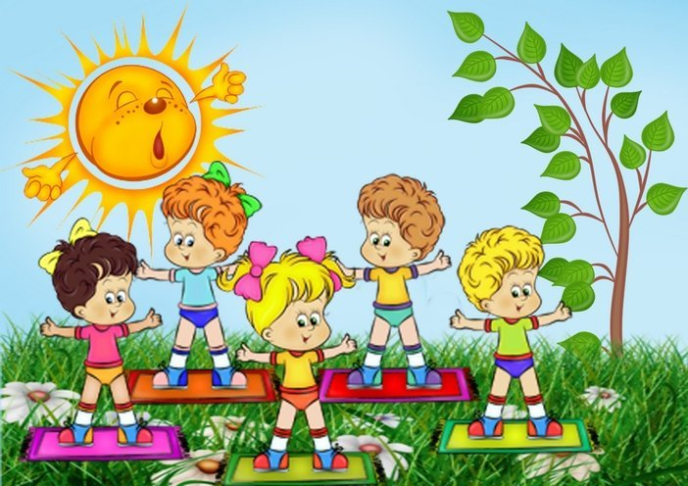
Спорт – це спеціальна діяльність, спрямована на досягнення у якому-небудь виді фізичних вправ найвищих результатів, які виявляються у процесі змагань. Спорт не може існувати без інтенсивної підготовки. Характер її визначається видом спортивної спеціалізації, яка здійснюється на базі загальної фізичної підготовки. У дитячому спорті ця властивість реалізується з акцентом на більш широку та тривалу підготовку.

Slide 11
Наукові основи теорії і методики фізичного виховання
Теорія і методика фізичного виховання спираються на широкий комплекс наукових даних фундаментальних соціальних та біо­логічних наук. У розвитку вітчизняної науки про фізичне вихо­вання можна умовно виділити декілька етапів.
Період з другої половини XIX століття до 1917 року характеризується створенням теорії і методики фізичного виховання як самостійної наукової та навчальної дисципліни.
20-ті роки XX ст. були етапом творчого відбору історичної спадщини соціальних та біологічних наук.
На наступному етапі (30-ті - початок 40-х років) видається значна кількість науково-методичних публікацій з фізичного виховання школярів.
У повоєнні роки розроблення наукових проблем з фізичної культури та спорту значно активізується.
У 50-70-ті роки теорія і методика фізичного виховання поповнилася значним дослідницьким матеріалом конкретного характеру та системними узагальненнями наукових даних.

Slide 12
Методи наукових досліджень в теорії фізичного виховання
Організація та етапи дослідження. Основна мета досліджень в теорії фізичного виховання – розкриття закономірностей у формуванні всебічно розвиненої особистості, наукове обґрунтування найбільш раціональних засобів, принципів та методів навчання; оптимальних організаційних форм фізичної культури, спрямованих на зміцнення здоров'я, покращання фізичного розвитку, виховання моральних та вольових рис характеру, рухову підготовленість людини на різних етапах її життя. Дослідження можуть проводитися на різних рівнях.
Емпіричний рівень дослідження пов’язаний із збиранням фактичного матеріалу, його аналізом, описанням отриманих інформаційних матеріалів, встановленням певних об'єктивних зв'язків, всебічним вивченням питань, які цікавлять дослідника. Однак для теорії фізичного виховання недостатньо опису або класифікації емпіричних фактів. Необхідне розроблення концептуальних положень, які відображають сутність фізичної культури, взає­мозв'язок її сторін, загальні закономірності її функціонування. Тому більш досконале вивчення предмета дослідження потребує проведення його на іншому рівні.
Теоретичний рівень дослідження спирається на більш глибоке вивчення питань фізичного виховання з застосуванням комплексу певних методів дослідження, аналізом та систематизацією отриманих фактів. Дослідження на теоретичному рівні вирішує найбільш важливі та актуальні проблеми фізичного виховання і розробляє оригінальні системи навчання, розвитку та виховання різних вікових груп населення України.

Slide 13

Дякую за увагу!

